Slide 1

Tesi Sperimentale
Sviluppo di un Mokup per la prototipazione
di architetture di controllo per Tokamak
Relatore
Prof. Daniele Carnevale
Correlatore
Marco Passeri
Candidato
Emanuele Alfano
A.A 2020/2021

Slide 2
Struttura della presentazione
Tokamak e fusione nucleare
Componenti del prototipo
Modellazione e stima dei parametri
Creazione del controllo e implementazione
Libreria di comunicazione (EMP)
Sviluppi Futuri
15/10/2021 Sviluppo di un Mokup per la prototipazione di architetture di controllo per Tokamak Pagina 2

Slide 3
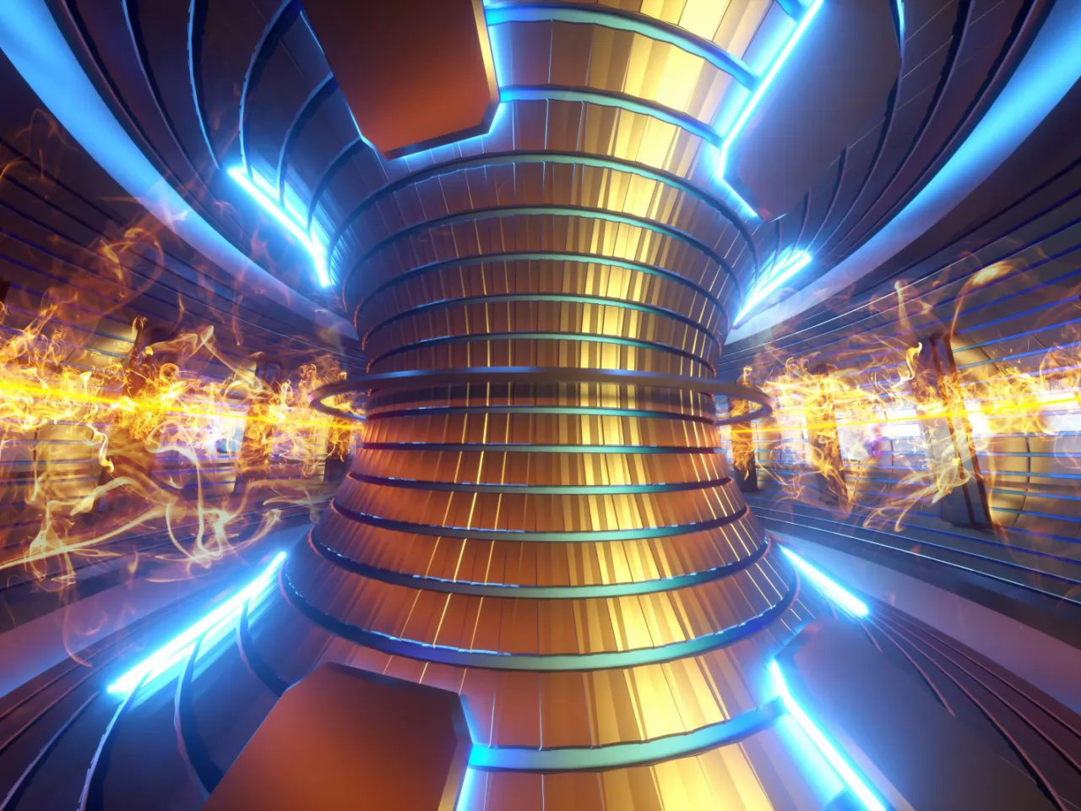

Collaborazioni
Il progetto si colloca nell’ambito delle tecniche di controllo per impianti Tokamak, realizzata in collaborazione con il centro ricerche ENEA (Ente Nazionale per l’Energia e l’Ambiente) di Frascati e coordinato dal gruppo CODAS (COntrol and Data Acquisition System).
L’obiettivo è ricreare in laboratorio le dinamiche elettriche di un impianto Tokamak.
15/10/2021 Sviluppo di un Mokup per la prototipazione di architetture di controllo per Tokamak Pagina 3

Slide 4
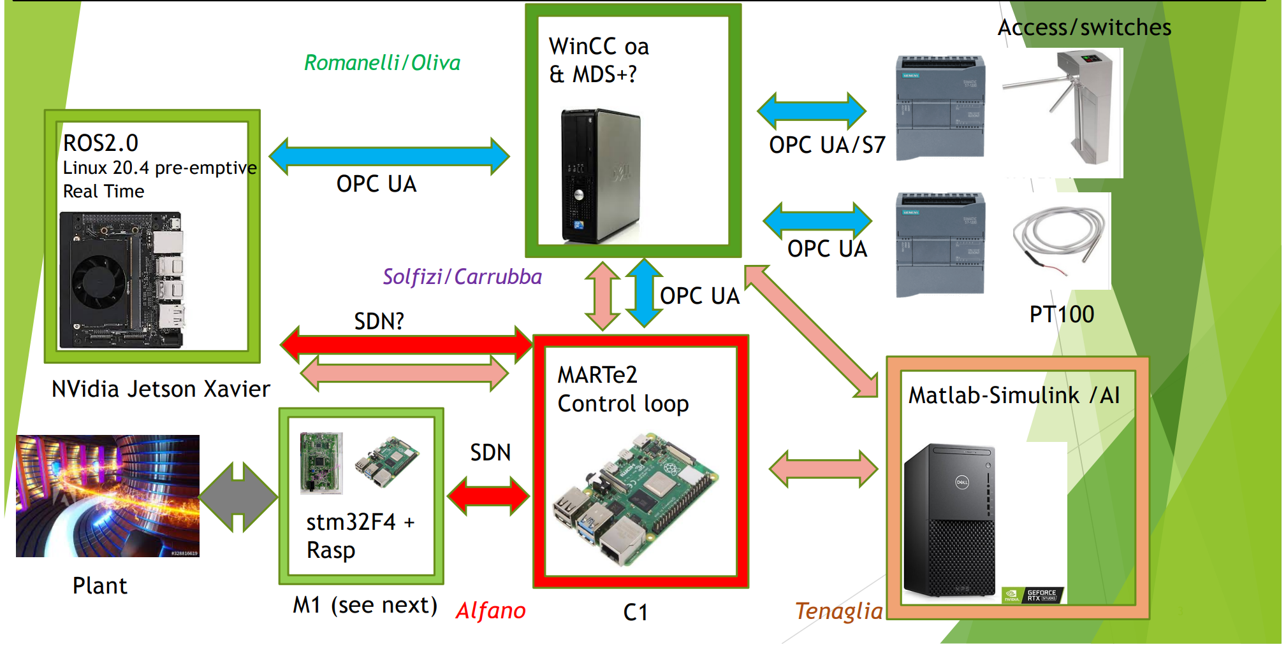
CODAS Project
Il progetto complessivo punta a realizzare l’architettura di controllo in tutti i suoi aspetti software, con riguardo ai problemi di interconnessione
15/10/2021 Sviluppo di un Mokup per la prototipazione di architetture di controllo per Tokamak Pagina 4

Slide 5
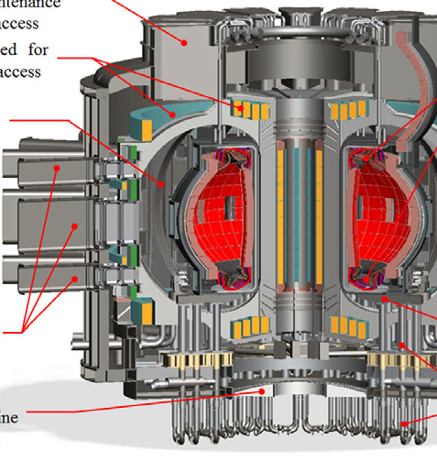
Tokamak, centrale di Fusione Nucleare
Un Tokamak è una macchina di forma toroidale in cui un gas viene portato nello stato di plasma e mantenuto coeso e lontano dalle pareti interne grazie ad un campo magnetico.
15/10/2021 Sviluppo di un Mokup per la prototipazione di architetture di controllo per Tokamak Pagina 5

Slide 6
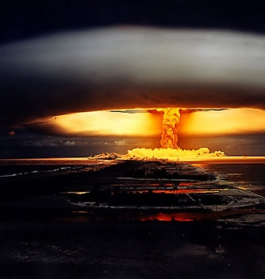
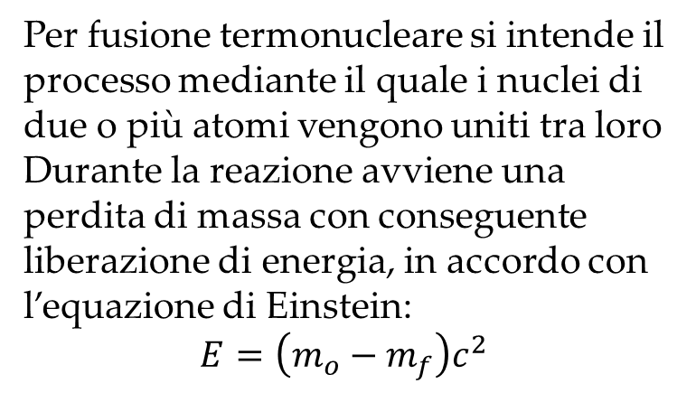
Fusione nucleare, cos’è?
Per fusione termonucleare si intende il processo mediante il quale i nuclei di due o più atomi vengono uniti tra loro
Durante la reazione avviene una perdita di massa con conseguente liberazione di energia, in accordo con l’equazione di Einstein:
$$E=\left(m_{o}−m_{f}\right)c^{2}$$
15/10/2021 Sviluppo di un Mokup per la prototipazione di architetture di controllo per Tokamak Pagina 6

Slide 7
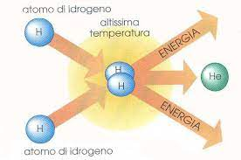
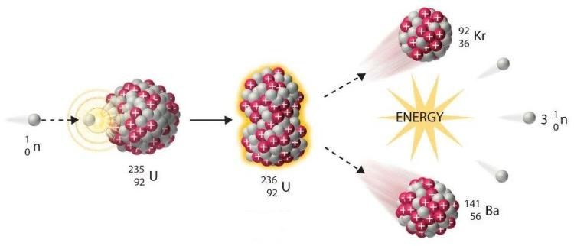
Fusione Nucleare, Perché?
L’energia nucleare prodotta a seguito di questa reazione è elevatissima e per tale motivo risulta di forte interesse per la civiltà umana sviluppare tecniche sofisticate che ne permettano la raccolta in maniera controllata.
Il processo di Fusione Nucleare avviene naturalmente all’interno delle stelle e trasforma l’idrogeno (di cui sono composte) in elio.
15/10/2021 Sviluppo di un Mokup per la prototipazione di architetture di controllo per Tokamak Pagina 7

Slide 8
Fusione Nucleare, Vantaggi
Combustibile semi-inesauribile
Non si producono scorie radioattive come per la fissione
La reazione è intrinsecamente stabile
Nessuno prodotto derivato è adatto a fini bellici
Livelli di radioattività residua dell’impianto sono lievi e i materiali di scarto hanno tempi di decadimento molto più brevi (100 Anni)
15/10/2021 Sviluppo di un Mokup per la prototipazione di architetture di controllo per Tokamak Pagina 8

Slide 9
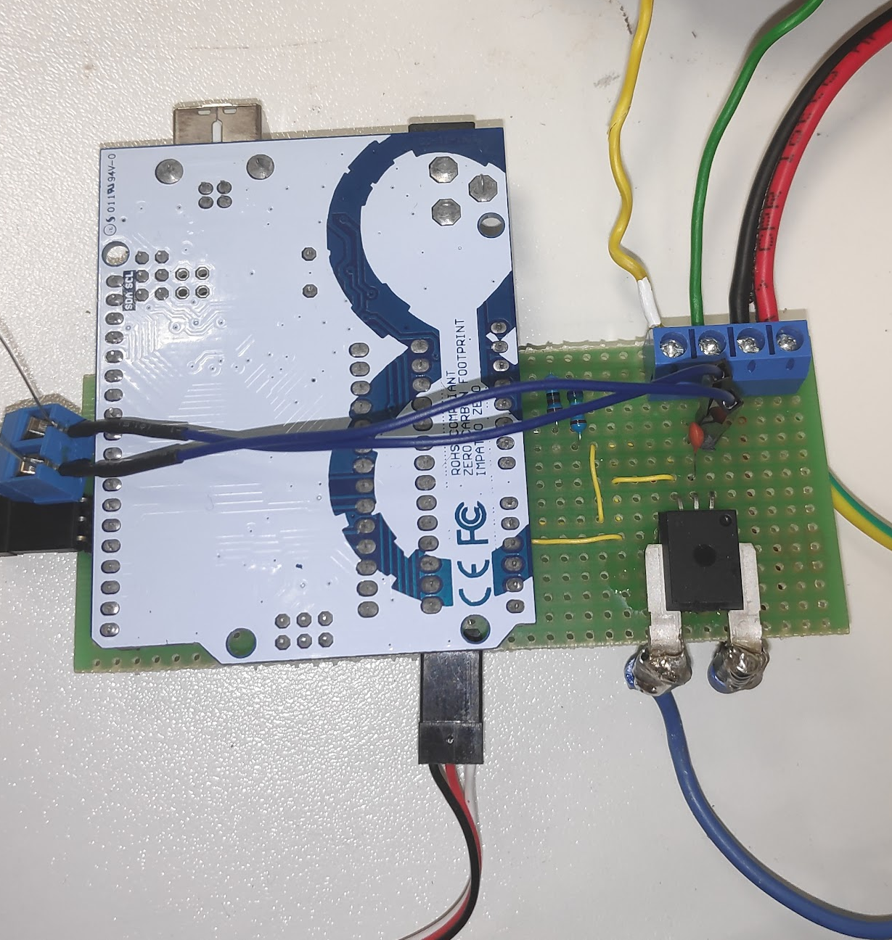
Prototipo

Slide 10
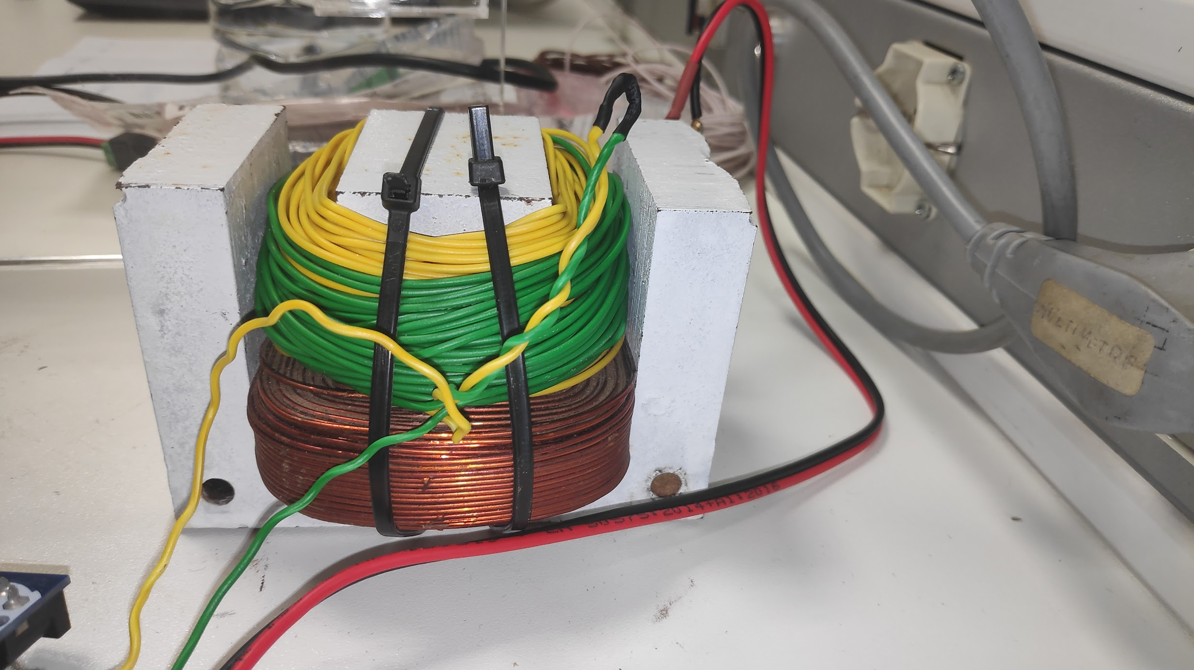
Trasformatore, un Modello di Tokamak

Slide 11
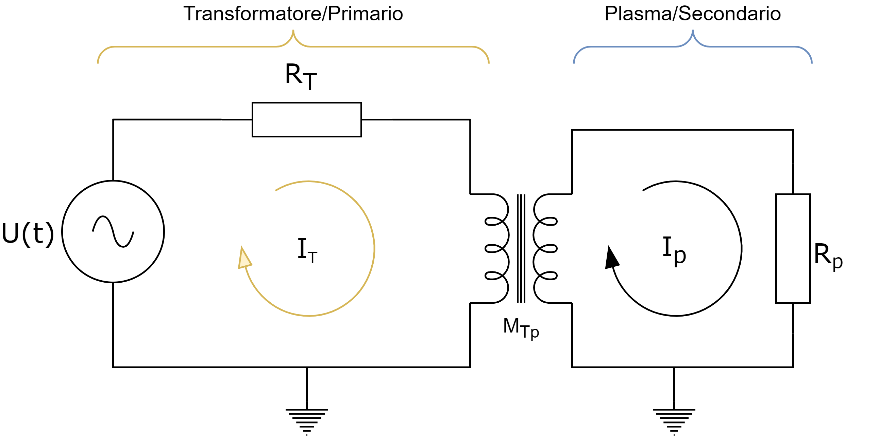
Circuito equivalente
Matematicamente è possibile modellare la dinamica della corrente Bobina - Plasma con la stessa dinamica un Trasformatore Ideale Monofase
15/10/2021 Sviluppo di un Mokup per la prototipazione di architetture di controllo per Tokamak Pagina 11

Slide 12
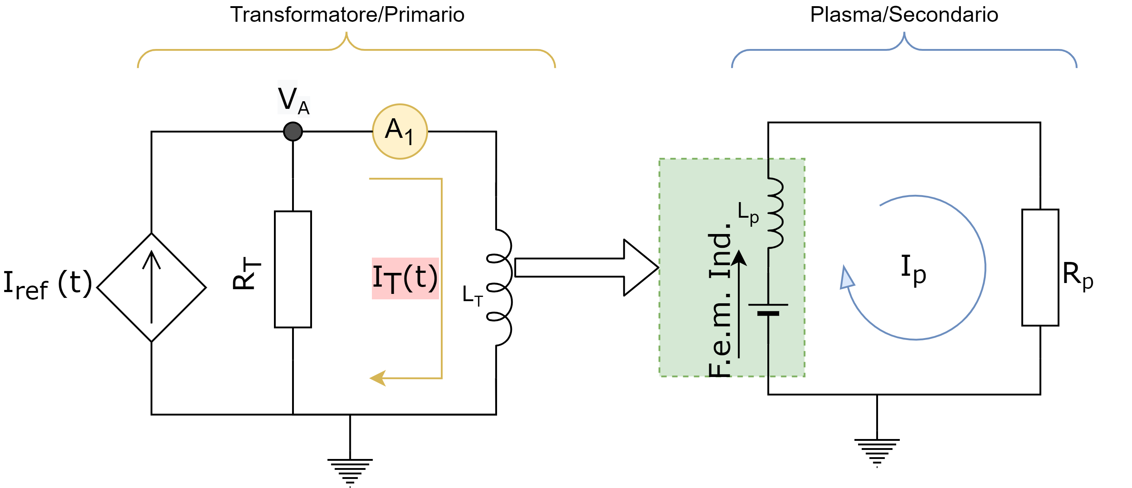
Circuito equivalente, Semplificazione
Negli impianti reali il primario è attuato da un generatore di corrente in retroazione, il ché permette di ignorare l’effetto di mutua induttanza tra il Plasma → Bobina,
Quindi consideriamo solo l’effetto Bobina → Plasma, modellando il controllo della corrente nel primario come un sistema lineare del 1 ordine con un certo ritardo
15/10/2021 Sviluppo di un Mokup per la prototipazione di architetture di controllo per Tokamak Pagina 12

Slide 13
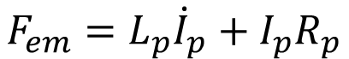

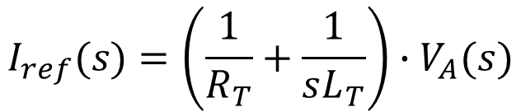
Dal circuito alla dinamica
Usando la Prima e Seconda legge di Kirchhoff (legge nodi e maglie) siamo in grado di ottenere per entrambi i rami del circuito la loro dinamica istantanea:
$$F_{em}=−M_{Tp}{\dot{I}}_{T}$$
$$I_{ref}(s)=\left(\frac{1}{R_{T}}+\frac{1}{sL_{T}}\right)∙V_{A}(s)$$
$$F_{em}=L_{p}{\dot{I}}_{p}+I_{p}R_{p}$$
15/10/2021 Sviluppo di un Mokup per la prototipazione di architetture di controllo per Tokamak Pagina 13

Slide 14
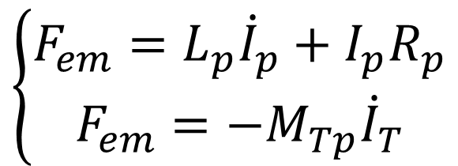
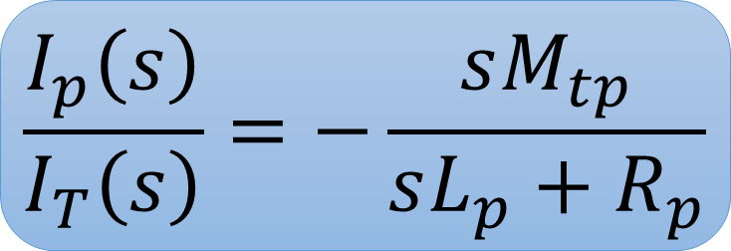
Funzione di trasferimento Plasma
$$\left\{\begin{matrix}F_{em}=L_{p}{\dot{I}}_{p}+I_{p}R_{p} \\ F_{em}=−M_{Tp}{\dot{I}}_{T}\end{matrix}\right.$$
Il modello costitutivo che descrive il secondario è:
$$sI_{p}L_{p}+I_{p}R_{p}=−sM_{Tp}I_{T} ⇒ I_{p}\left(sL_{p}+R_{p}\right)=−sI_{T}M_{Tp}⇒$$
$$\frac{I_{p}\left(s\right)}{I_{T}\left(s\right)}=−\frac{sM_{tp}}{sL_{p}+R_{p}}$$
15/10/2021 Sviluppo di un Mokup per la prototipazione di architetture di controllo per Tokamak Pagina 14

Slide 15
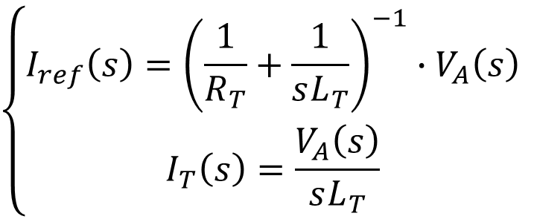
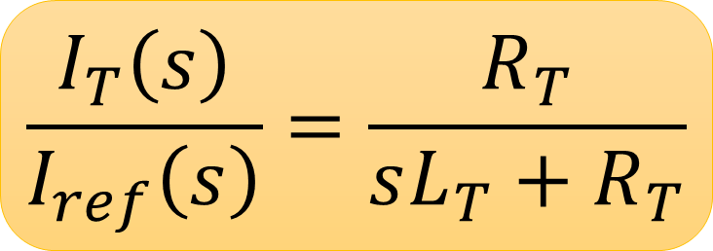
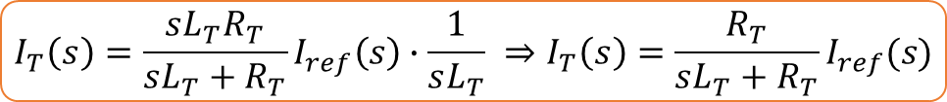
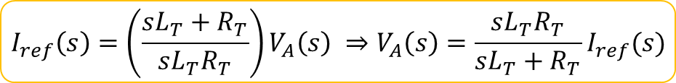
Funzione di trasferimento Primario
Come detto anche prima, il primario è attuato da un controllo di corrente in feedback, il modello riportato è quindi il suo modello equivalente a un sistema lineare del primo ordine, infatti:
$$\left\{\begin{matrix}I_{ref}\left(s\right)={\left(\frac{1}{R_{T}}+\frac{1}{sL_{T}}\right)}^{−1}∙V_{A}\left(s\right) \\ I_{T}\left(s\right)=\frac{V_{A}\left(s\right)}{sL_{T}}\end{matrix}\right.$$
$$I_{ref}\left(s\right)=\left(\frac{sL_{T}+R_{T}}{sL_{T}R_{T}}\right)V_{A}\left(s\right) ⇒V_{A}\left(s\right)=\frac{sL_{T}R_{T}}{sL_{T}+R_{T}}I_{ref}(s)$$
$$I_{T}\left(s\right)=\frac{sL_{T}R_{T}}{sL_{T}+R_{T}}I_{ref}\left(s\right)∙\frac{1}{sL_{T}} ⇒I_{T}\left(s\right)=\frac{R_{T}}{sL_{T}+R_{T}}I_{ref}(s)$$
$$\frac{I_{T}\left(s\right)}{I_{ref}\left(s\right)}=\frac{R_{T}}{sL_{T}+R_{T}}$$
Nota: $R_{T}$ e $L_{T}$ sono dei parametri equivalenti per esprimere la dinamica equivalente del controllore in feedback di corrente
15/10/2021 Sviluppo di un Mokup per la prototipazione di architetture di controllo per Tokamak Pagina 15

Slide 16
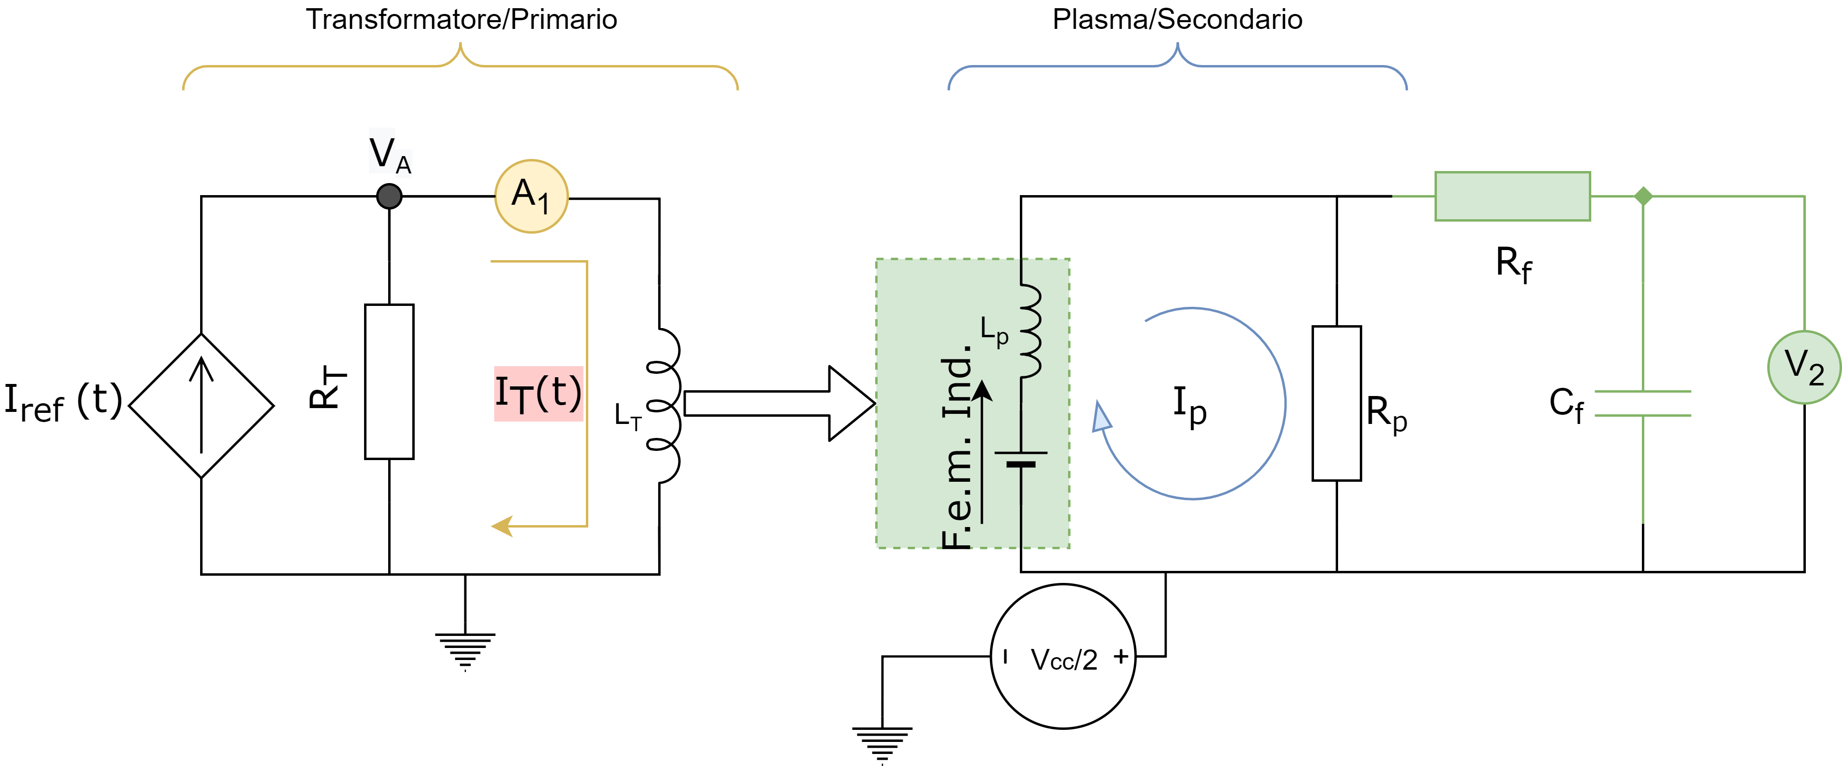
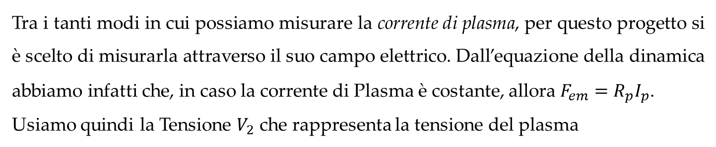
Circuito di Misura
Tra i tanti modi in cui possiamo misurare la corrente di plasma, per questo progetto si è scelto di misurarla attraverso il suo campo elettrico. Dall’equazione della dinamica abbiamo infatti che, in caso la corrente di Plasma è costante, allora $F_{em}=R_{p}I_{p}$.
Usiamo quindi la Tensione $V_{2}$ che rappresenta la tensione del plasma
15/10/2021 Sviluppo di un Mokup per la prototipazione di architetture di controllo per Tokamak Pagina 16

Slide 17
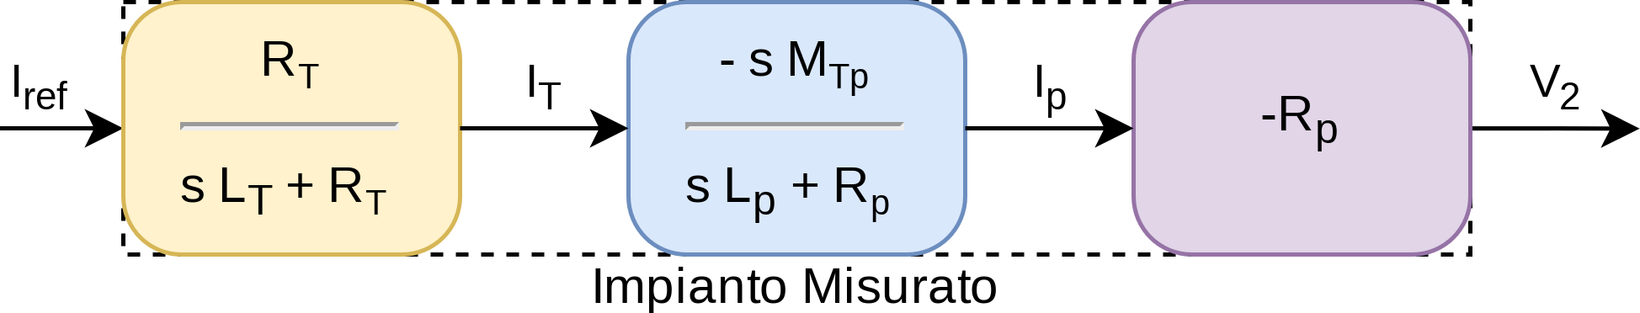
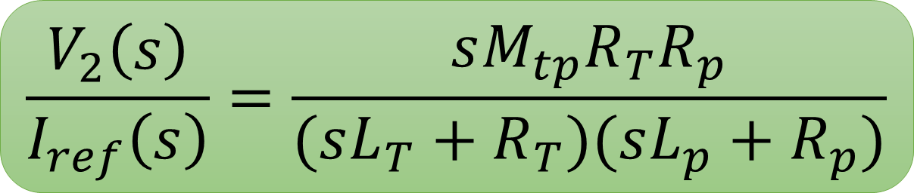
Funzione di trasferimento Complessiva
Unendo insieme i 3 tasselli otteniamo la funzione di trasferimento complessiva
$$\frac{V_{2}\left(s\right)}{I_{ref}\left(s\right)}=\frac{sM_{tp}R_{T}R_{p}}{(sL_{T}+R_{T})(sL_{p}+R_{p})}$$
15/10/2021 Sviluppo di un Mokup per la prototipazione di architetture di controllo per Tokamak Pagina 17

Slide 18
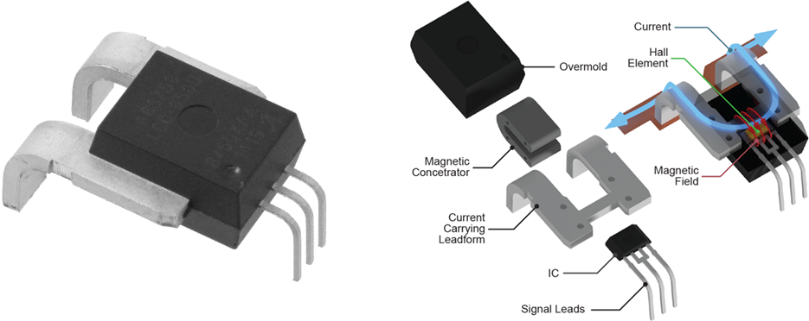
Misura di Corrente
Per la misura di corrente usiamo un Allegro, High-Precision Linear Current Sensor
15/10/2021 Sviluppo di un Mokup per la prototipazione di architetture di controllo per Tokamak Pagina 18

Slide 19
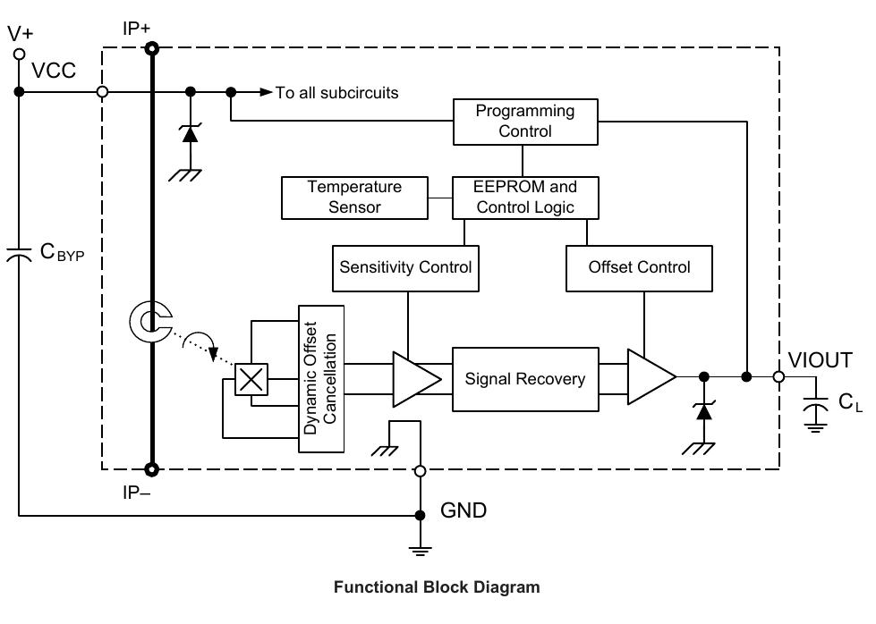
Misura di Corrente, Schema interno
15/10/2021 Sviluppo di un Mokup per la prototipazione di architetture di controllo per Tokamak Pagina 19

Slide 20
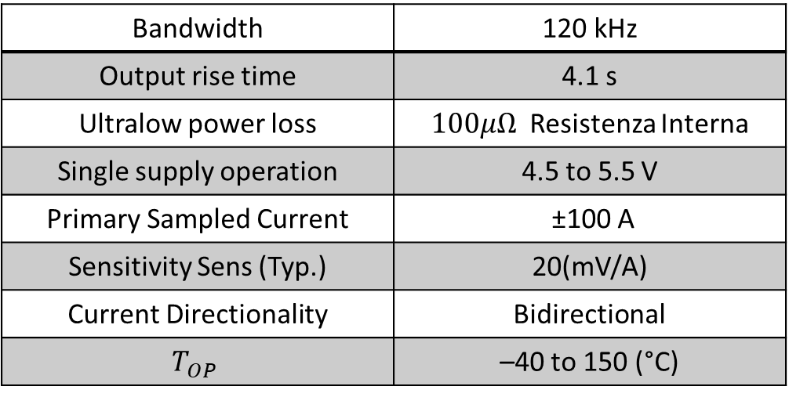
Misura di Corrente, Caratteristiche Chiave
Bandwidth | 120 kHz
Output rise time | 4.1 s
Ultralow power loss | $100μΩ$ Resistenza Interna
Single supply operation | 4.5 to 5.5 V
Primary Sampled Current | ±100 A
Sensitivity Sens (Typ.) | 20(mV/A)
Current Directionality | Bidirectional
$$T_{OP}$$ | –40 to 150 (°C)
Sensore di misura di corrente a Effetto Hall
15/10/2021 Sviluppo di un Mokup per la prototipazione di architetture di controllo per Tokamak Pagina 20

Slide 21
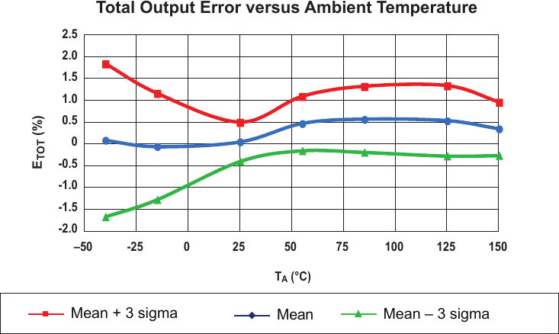
Misura di Corrente, Non Linearità nella misura
15/10/2021 Sviluppo di un Mokup per la prototipazione di architetture di controllo per Tokamak Pagina 21

Slide 22
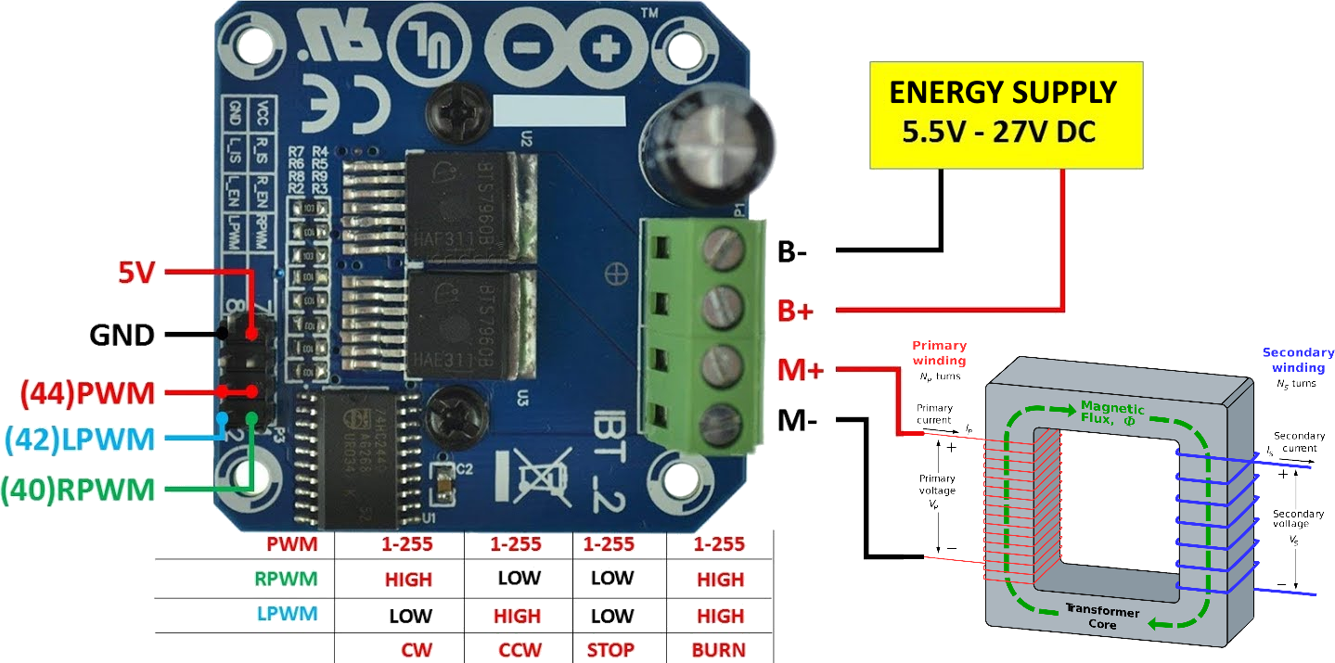
Driver di Corrente - IBT-2
15/10/2021 Sviluppo di un Mokup per la prototipazione di architetture di controllo per Tokamak Pagina 22

Slide 23
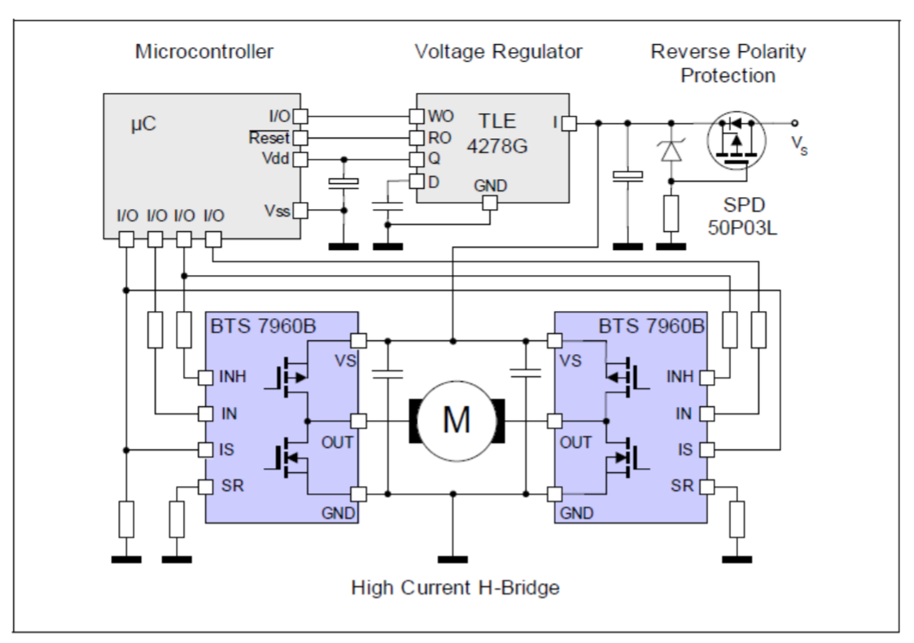
Driver di Corrente - IBT-2, Schema interno
15/10/2021 Sviluppo di un Mokup per la prototipazione di architetture di controllo per Tokamak Pagina 23

Slide 24
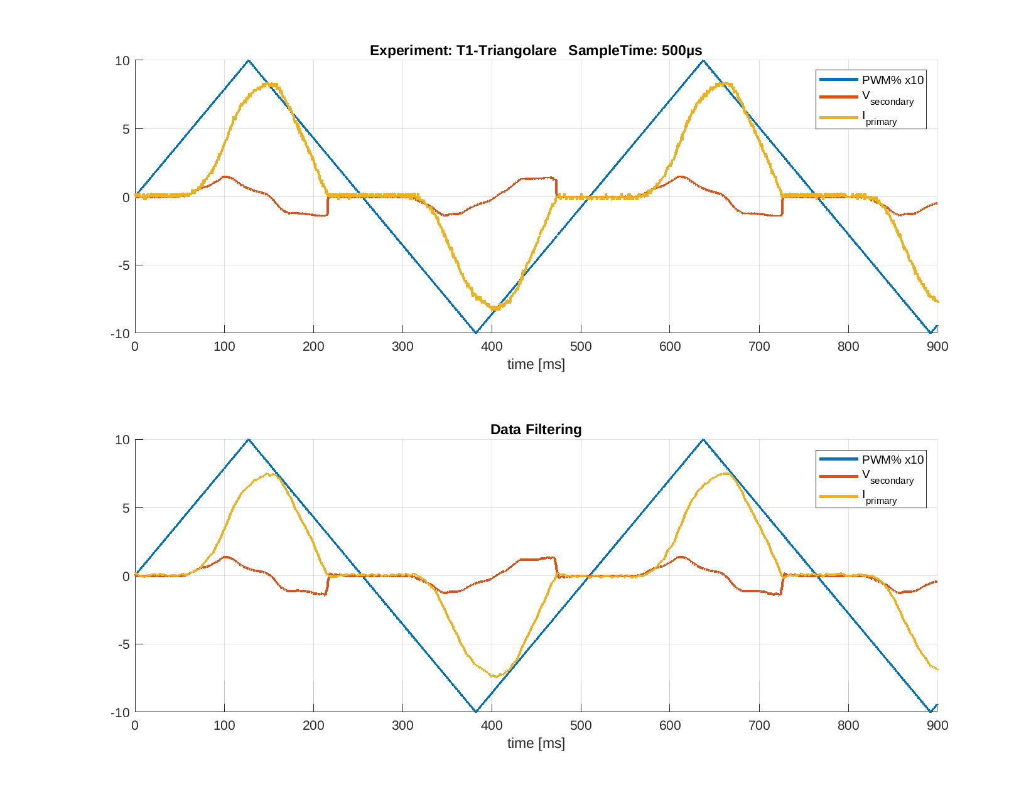
Driver di Corrente - IBT-2, Dead-zone
15/10/2021 Sviluppo di un Mokup per la prototipazione di architetture di controllo per Tokamak Pagina 24

Slide 25
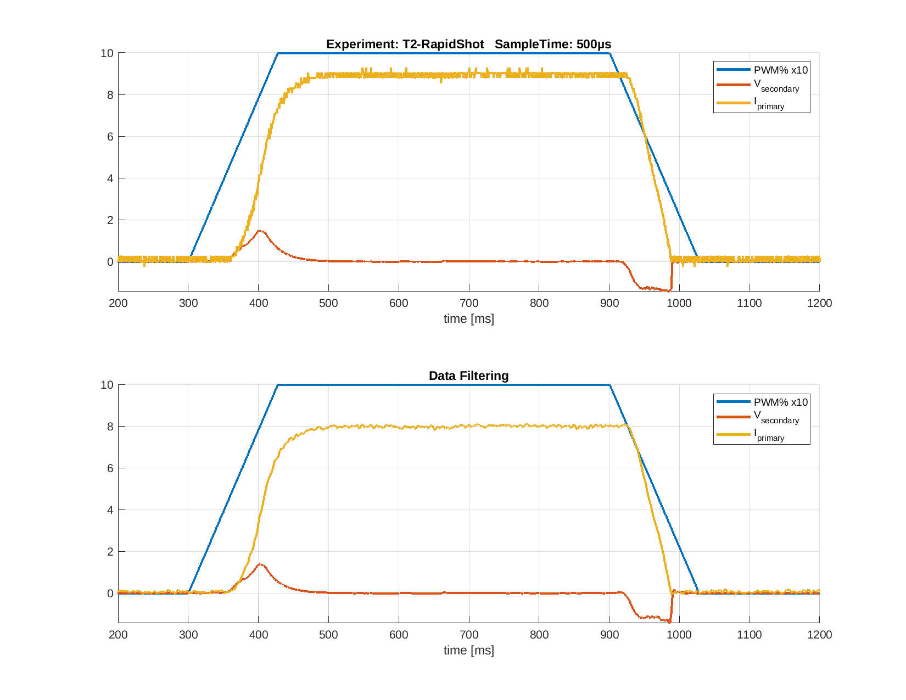
Driver di Corrente - IBT-2, Dead-zone
15/10/2021 Sviluppo di un Mokup per la prototipazione di architetture di controllo per Tokamak Pagina 25

Slide 26
Driver di Corrente - IBT-2, Dead-zone
Riassumendo, il driver soffre di Dead-zone sia Superiore che Inferiore
Dead-zone Inferiore | Dead-zone Superiore
120 PWM | 220 PWM
Essa viene quindi eliminata nel Software di controllo, che lavorerà quindi solo con PWM nel range [120, 220]
15/10/2021 Sviluppo di un Mokup per la prototipazione di architetture di controllo per Tokamak Pagina 26

Slide 27
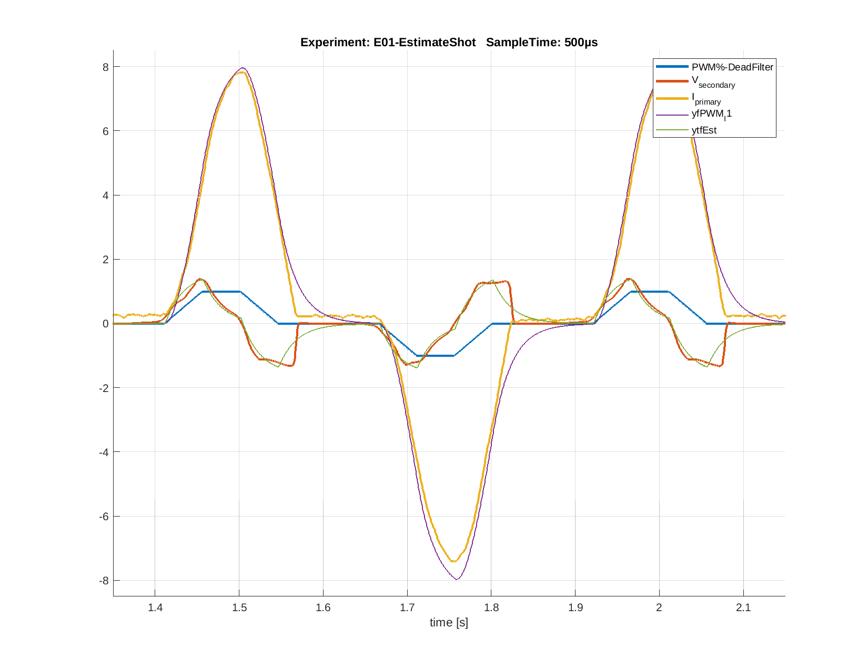
Identificazione del Modello

Slide 28
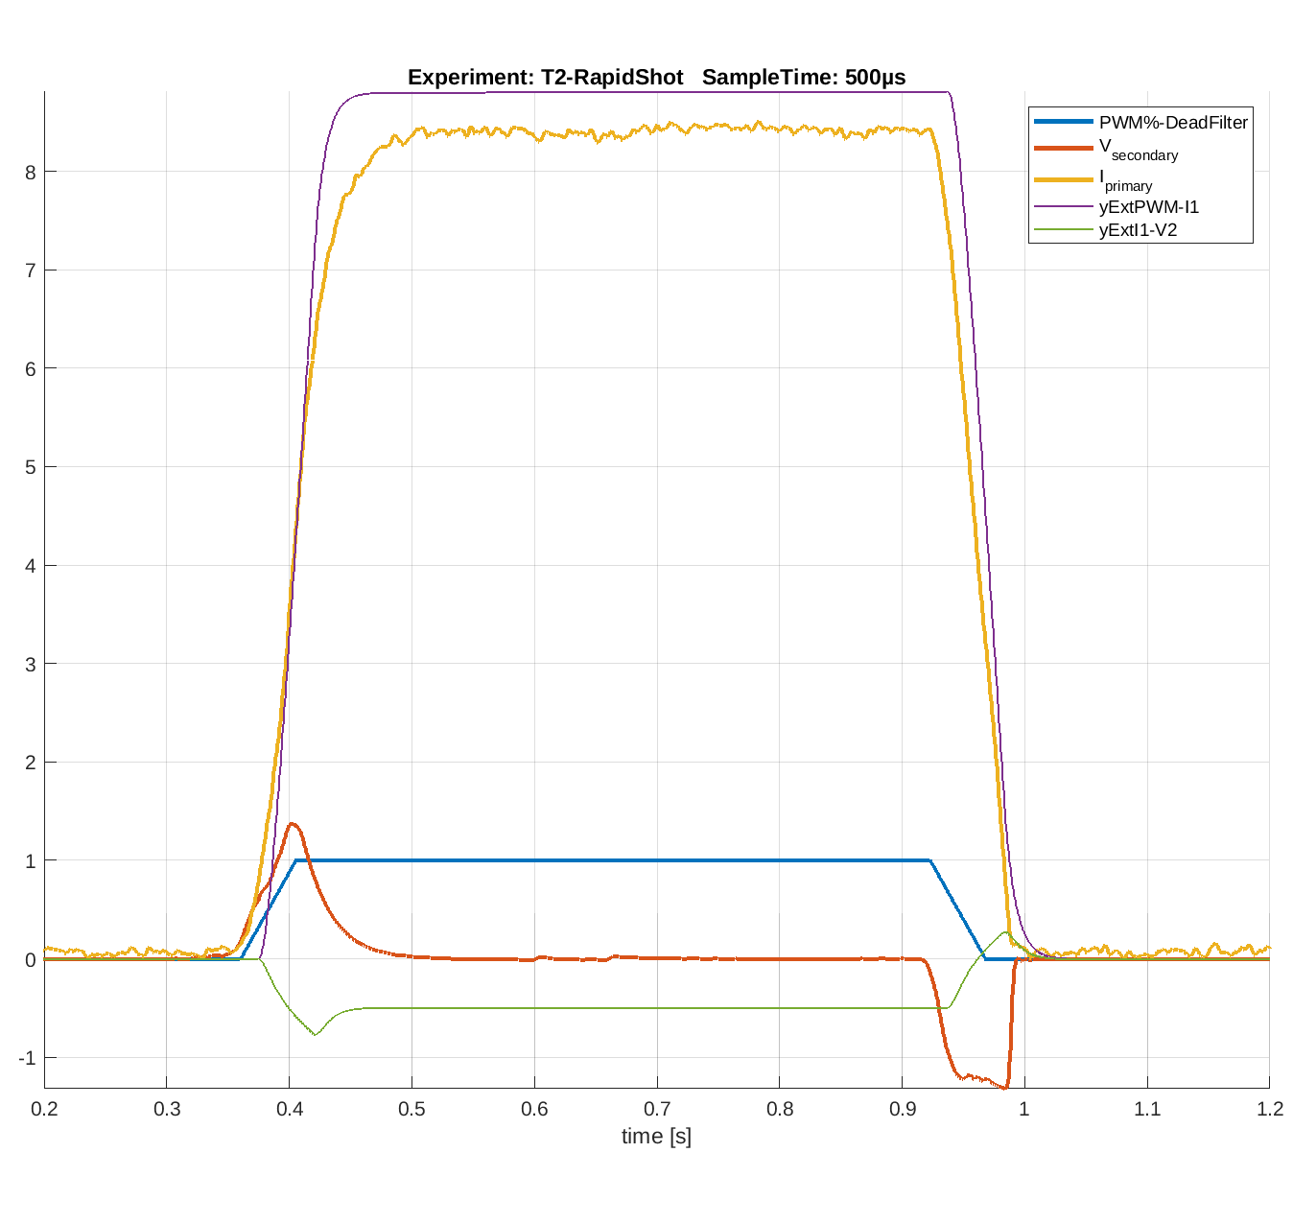
Identificazione Automatica
Mediante la libreria:
«System Identification Toolbox»
Integrata all’interno di Matlab sono stati stimati I parametri delle funzioni di trasferimento usando in ingresso un onda Trapezoidale.
Gli esiti:
Corrente del primario, accettabile
Tensione secondario, fallito
15/10/2021 Sviluppo di un Mokup per la prototipazione di architetture di controllo per Tokamak Pagina 28

Slide 29
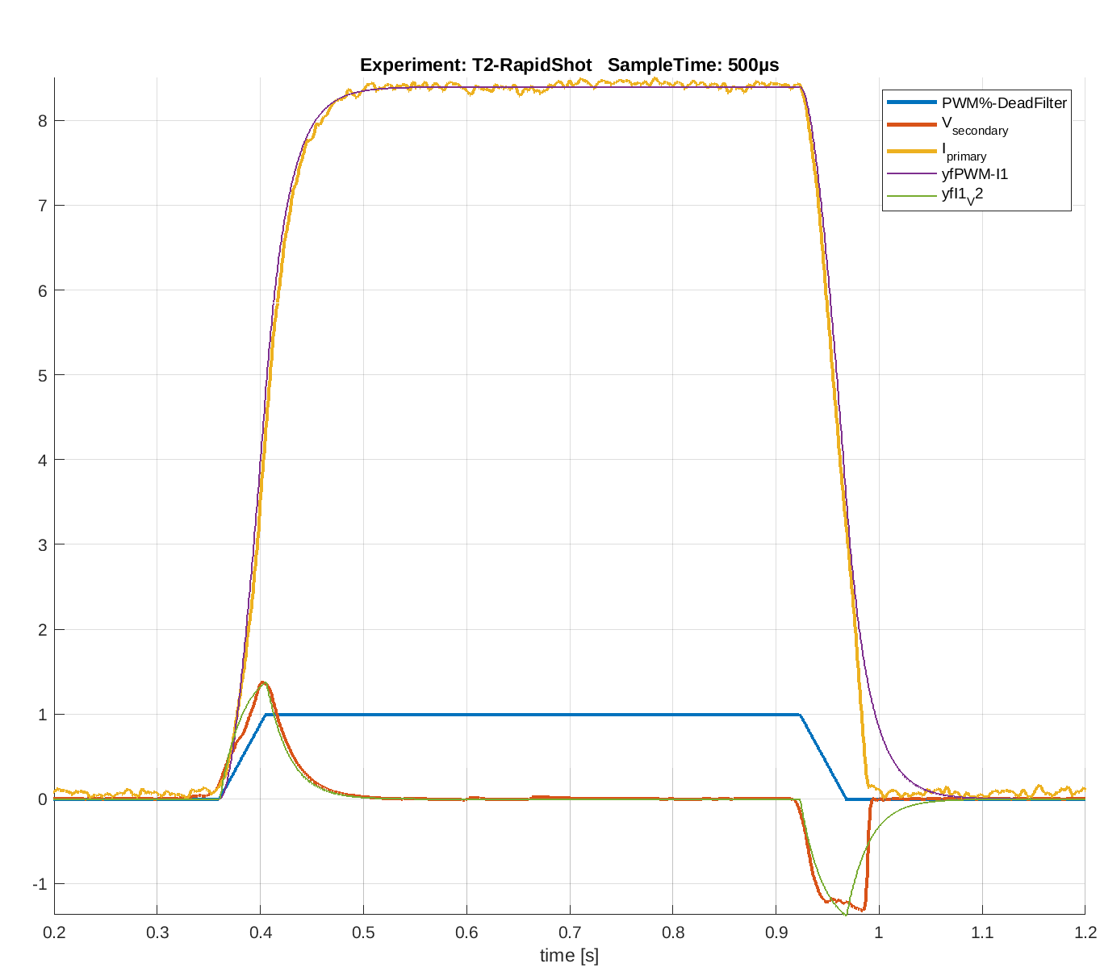
Identificazione Manuale
Partendo dalle stime automatiche viste precedentemente, mediante un lavoro di tuning dei parametri si è calcolato un modello più aderente alla realtà
Gli esiti:
Corrente del primario, Eccellente
Tensione secondario, Ottimo
15/10/2021 Sviluppo di un Mokup per la prototipazione di architetture di controllo per Tokamak Pagina 29

Slide 30
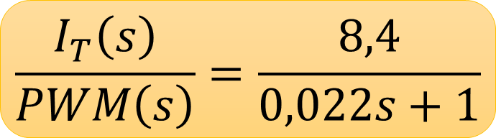
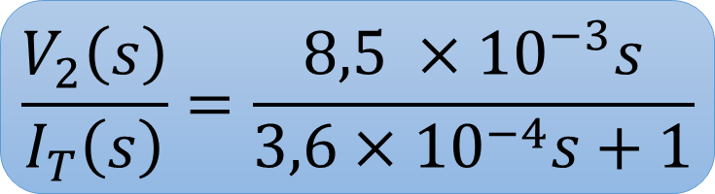
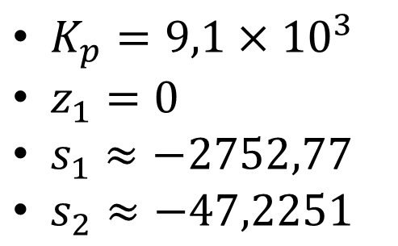
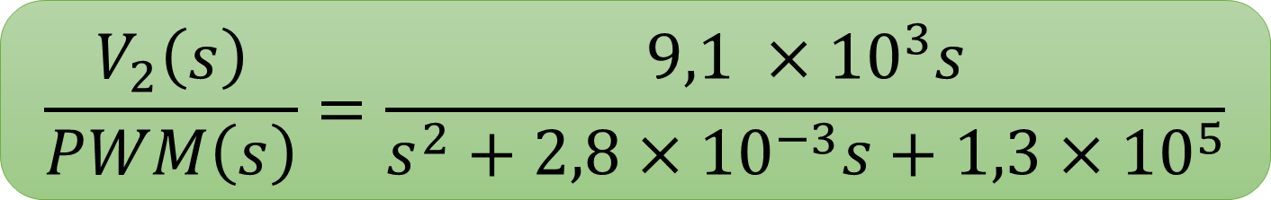
Funzioni di trasferimento Stimate
$$\frac{I_{T}\left(s\right)}{PWM\left(s\right)}=\frac{8,4}{0,022s+1}$$
$$\frac{V_{2}\left(s\right)}{I_{T}\left(s\right)}=\frac{8,5 ×{10}^{−3}s}{3,6×{10}^{−4}s+1}$$
$$\frac{V_{2}\left(s\right)}{PWM\left(s\right)}=\frac{9,1 ×{10}^{3}s}{s^{2}+2,8×{10}^{−3}s+1,3×{10}^{5}}$$
$K_{p}=9,1×{10}^{3}$
$z_{1}=0$
$s_{1}≈−2752,77$
$s_{2}≈−47,2251$
I cui parametri possono essere riassunti come:
15/10/2021 Sviluppo di un Mokup per la prototipazione di architetture di controllo per Tokamak Pagina 30

Slide 31
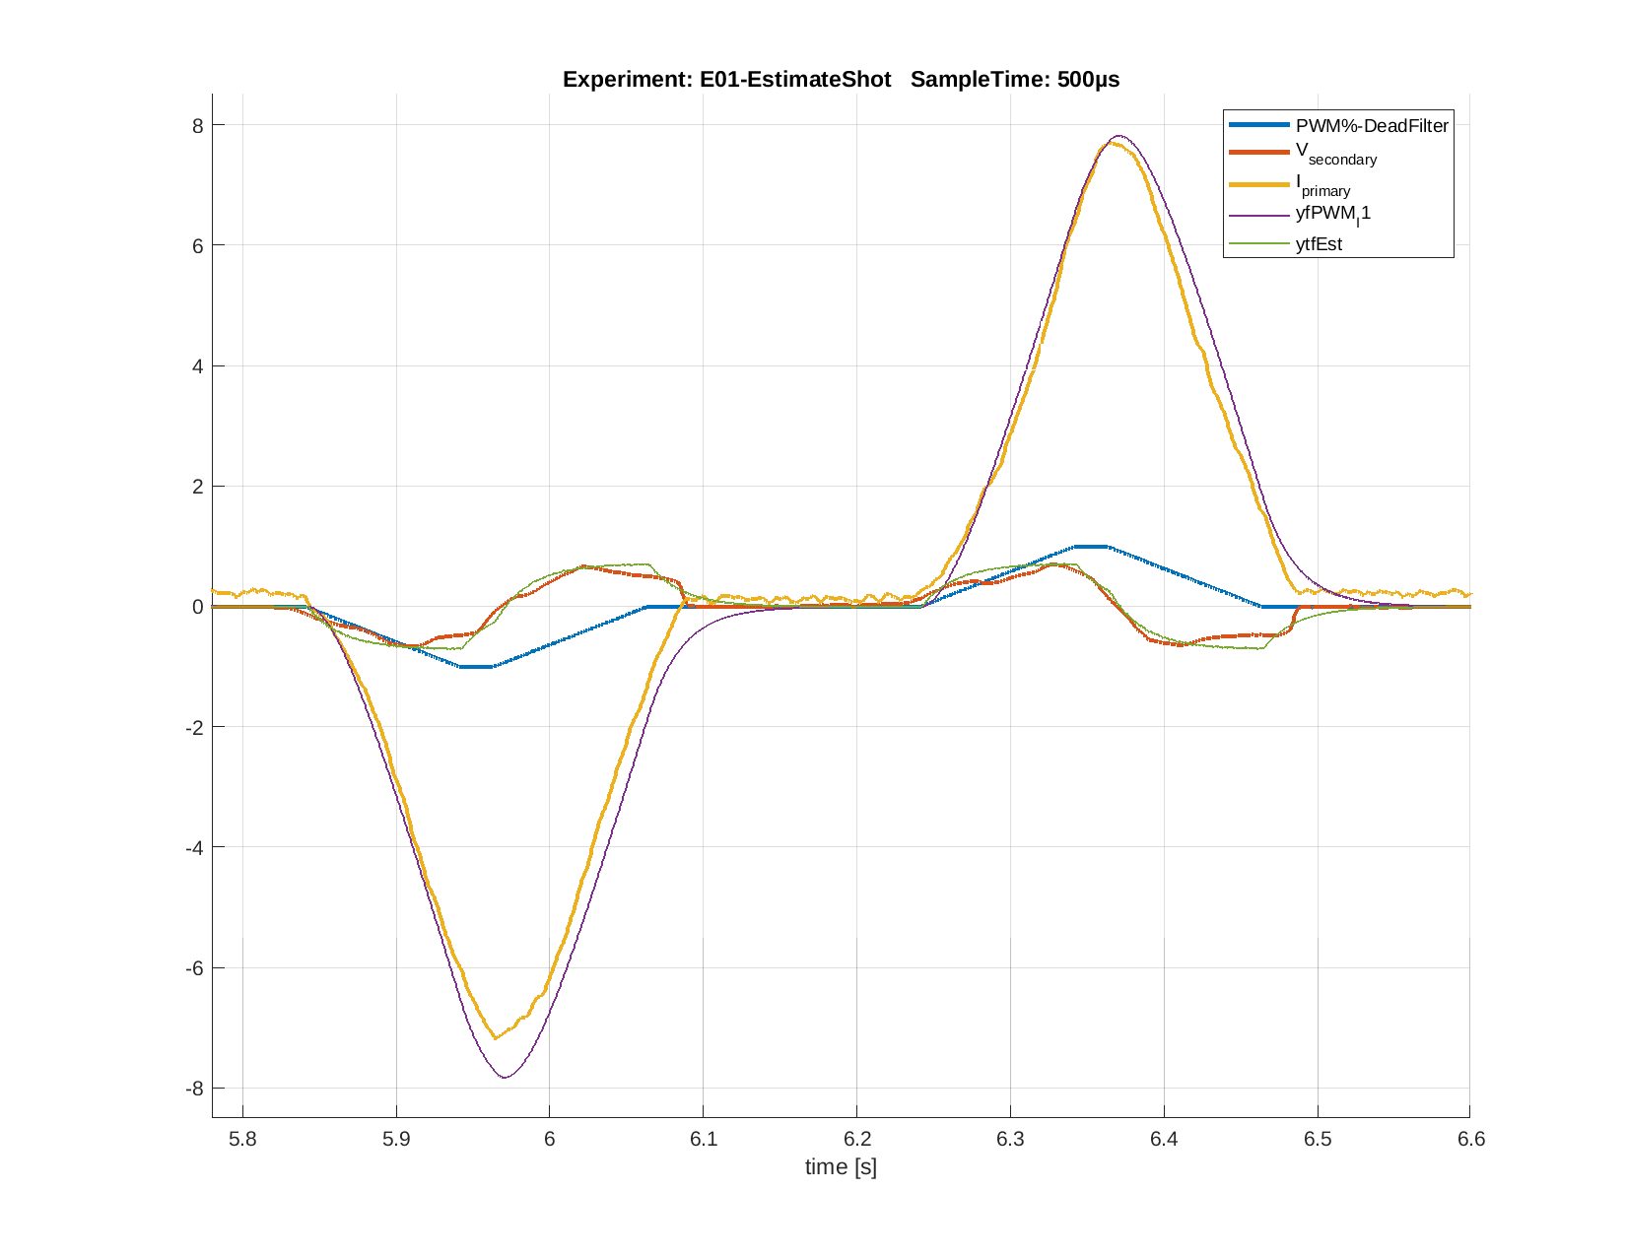
Benchmark 1
15/10/2021 Sviluppo di un Mokup per la prototipazione di architetture di controllo per Tokamak Pagina 31

Slide 32
Benchmark 2
15/10/2021 Sviluppo di un Mokup per la prototipazione di architetture di controllo per Tokamak Pagina 32

Slide 33
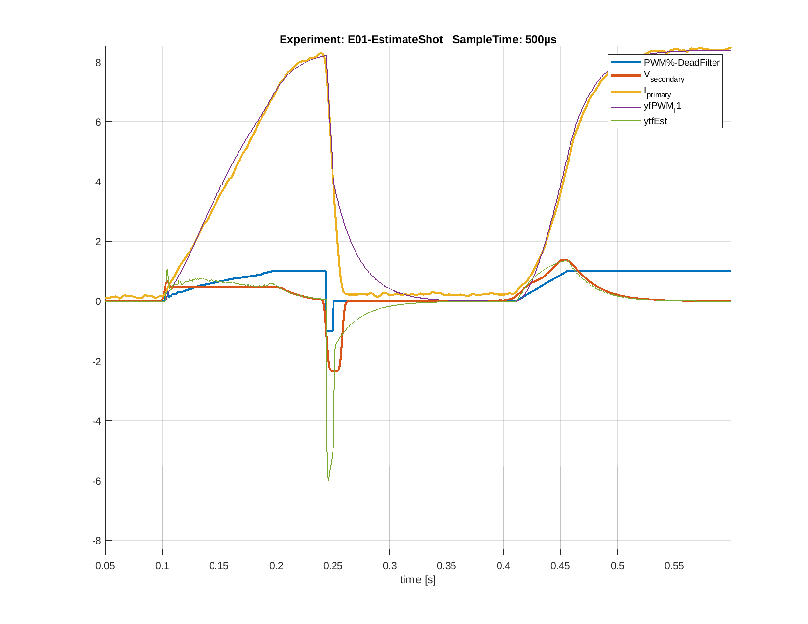
Benchmark 2
15/10/2021 Sviluppo di un Mokup per la prototipazione di architetture di controllo per Tokamak Pagina 33

Slide 34
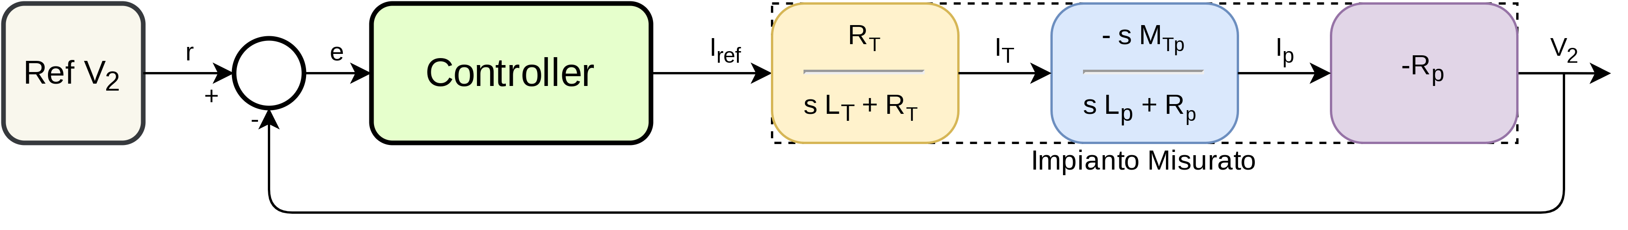
Sviluppo del Controllo

Slide 35
Obiettivo di Controllo
L’obiettivo di controllo è il raggiungimento con errore nullo di un riferimento costante per le correnti di Plasma.
Come visto prima, la misura di tensione, in caso di corrente costante, equivale a quella di corrente (a meno di un coefficiente funzione della resistenza di plasma)
15/10/2021 Sviluppo di un Mokup per la prototipazione di architetture di controllo per Tokamak Pagina 35

Slide 36
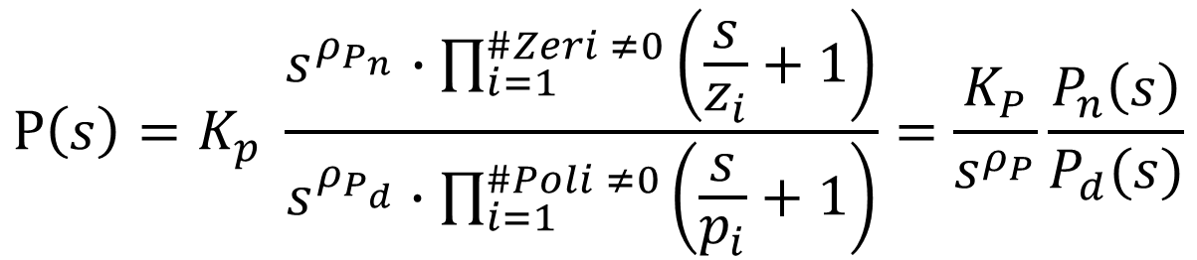
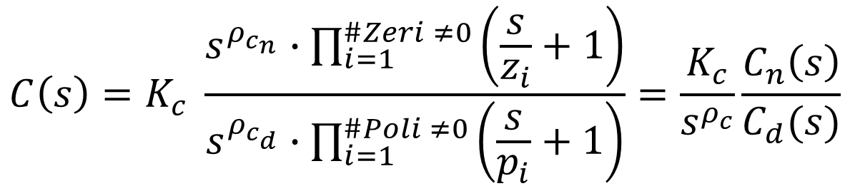
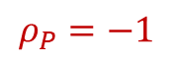
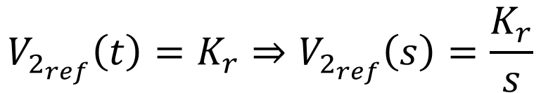
Riformulazione delle funzioni di trasferimento
Allo scopo di calcolare li design di controllore adatto, ridefiniamo le
$$C\left(s\right)=K_{c} \frac{s^{ρ_{c_{n}}}∙\prod_{i=1}^{\#Zeri ≠0}{\left(\frac{s}{z_{i}}+1\right)}}{s^{ρ_{c_{d}}}∙\prod_{i=1}^{\#Poli ≠0}{\left(\frac{s}{p_{i}}+1\right)}}=\frac{K_{c}}{s^{ρ_{c}}}\frac{C_{n}\left(s\right)}{C_{d}(s)}$$
$$P\left(s\right)=K_{p} \frac{s^{ρ_{P_{n}}}∙\prod_{i=1}^{\#Zeri ≠0}{\left(\frac{s}{z_{i}}+1\right)}}{s^{ρ_{P_{d}}}∙\prod_{i=1}^{\#Poli ≠0}{\left(\frac{s}{p_{i}}+1\right)}}=\frac{K_{P}}{s^{ρ_{P}}}\frac{P_{n}\left(s\right)}{P_{d}(s)}$$
$$ρ_{P}=−1$$
$$V_{2_{ref}}\left(t\right)=K_{r}⇒V_{2_{ref}}\left(s\right)=\frac{K_{r}}{s}$$
15/10/2021 Sviluppo di un Mokup per la prototipazione di architetture di controllo per Tokamak Pagina 36

Slide 37
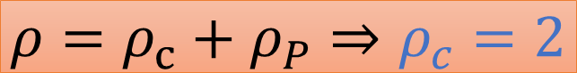
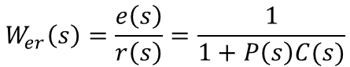
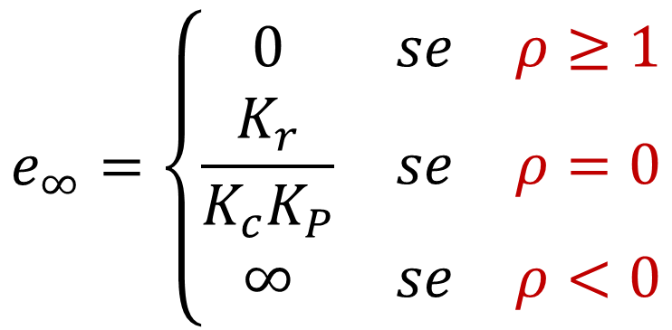
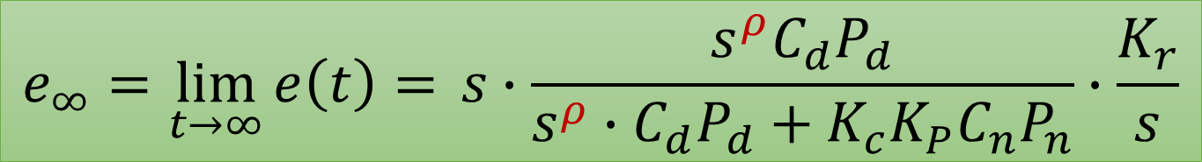
Calcolo del controllore
$$W_{er}\left(s\right)=\frac{e\left(s\right)}{r\left(s\right)}=\frac{1}{1+P\left(s\right)C(s)}$$
$$e_{∞}=\lim_{t→∞}{e(t)}=\lim_{s→0}{s∙W_{er}∙r(s)}=\lim_{s→0}{s∙\frac{1}{1+P\left(s\right)C\left(s\right)}∙\frac{K_{r}}{s}}$$
$$1+P\left(s\right)C\left(s\right)=1+\frac{K_{c}}{s^{ρ_{c}}}\frac{C_{n}\left(s\right)}{C_{d}(s)} ∙\frac{K_{P}}{s^{ρ_{P}}}\frac{P_{n}\left(s\right)}{P_{d}\left(s\right)}=\frac{s^{ρ_{c}+ρ_{P}}C_{d}P_{d}+K_{c}K_{P}C_{n}P_{n}}{s^{ρ_{c}+ρ_{P}}C_{d}P_{d}}$$
$$e_{∞}=\lim_{t→∞}{e\left(t\right)=} s∙\frac{s^{ρ}C_{d}P_{d}}{s^{ρ}∙C_{d}P_{d}+K_{c}K_{P}C_{n}P_{n}}∙\frac{K_{r}}{s}$$
$$e_{∞}=\left\{\begin{matrix}0 & se & ρ≥1 \\ \frac{K_{r}}{K_{c}K_{P}} & se & ρ=0 \\ ∞ & se & ρ<0\end{matrix}\right.$$
$$ρ=ρ_{c}+ρ_{P}⇒ρ_{c}=2$$
15/10/2021 Sviluppo di un Mokup per la prototipazione di architetture di controllo per Tokamak Pagina 37

Slide 38
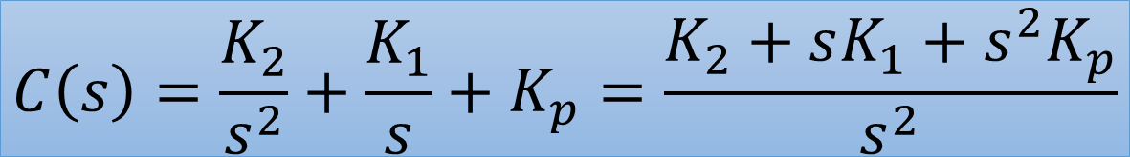
Controllore PID-style
Il design di controllore proposto è quindi:
$$C\left(s\right)=\frac{K_{2}}{s^{2}}+\frac{K_{1}}{s}+K_{p}=\frac{K_{2}+sK_{1}+s^{2}K_{p}}{s^{2}}$$
Analizziamo ora come i Termini contribuiscono alla dinamica sul modello stimato precedentemente.
15/10/2021 Sviluppo di un Mokup per la prototipazione di architetture di controllo per Tokamak Pagina 38

Slide 39

Analisi Qualitativa con Simulink
Analizziamo ora come i Termini del controllore proposto contribuiscono alla dinamica sul modello stimato precedentemente.
15/10/2021 Sviluppo di un Mokup per la prototipazione di architetture di controllo per Tokamak Pagina 39

Slide 40

15/10/2021 Sviluppo di un Mokup per la prototipazione di architetture di controllo per Tokamak Pagina 40

Slide 41

15/10/2021 Sviluppo di un Mokup per la prototipazione di architetture di controllo per Tokamak Pagina 41

Slide 42

15/10/2021 Sviluppo di un Mokup per la prototipazione di architetture di controllo per Tokamak Pagina 42

Slide 43

15/10/2021 Sviluppo di un Mokup per la prototipazione di architetture di controllo per Tokamak Pagina 43

Slide 44

15/10/2021 Sviluppo di un Mokup per la prototipazione di architetture di controllo per Tokamak Pagina 44

Slide 45

15/10/2021 Sviluppo di un Mokup per la prototipazione di architetture di controllo per Tokamak Pagina 45

Slide 46

Applicazione Reale

Slide 47


Da Tempo continuo a Tempo Discreto
Mediante una discretizzazione Zero Order Hold (ZOH), otteniamo il controllore equivalente a tempo discreto
15/10/2021 Sviluppo di un Mokup per la prototipazione di architetture di controllo per Tokamak Pagina 47

Slide 48

ZOH discretizzazione
15/10/2021 Sviluppo di un Mokup per la prototipazione di architetture di controllo per Tokamak Pagina 48

Slide 49

15/10/2021 Sviluppo di un Mokup per la prototipazione di architetture di controllo per Tokamak Pagina 49

Slide 50

15/10/2021 Sviluppo di un Mokup per la prototipazione di architetture di controllo per Tokamak Pagina 50

Slide 51

15/10/2021 Sviluppo di un Mokup per la prototipazione di architetture di controllo per Tokamak Pagina 51

Slide 52

EMP: Embedded Message Pack
https://github.com/Alfystar/EMP

Slide 53
Scopo, Key feature, limiti di EMP
EMP nasce con l’obiettivo di standardizzare un protocollo di comunicazione per lo scambio di pacchetti multipli.
È progettata per automatizzare il lavoro di programmazione necessario all’invio e alla ricezione di pacchetti tra 2 Device connessi Peer2Peer (nessuna pretesa di networking) tra device poco potenti.
Al suo interno comprende un layer software per l’integrità del pacchetto attraverso un CRC8.
La libreria è stata realizzata poiché un sistema simile non è attualmente presente per dispositivi embedded dalle prestazioni modeste.
15/10/2021 Sviluppo di un Mokup per la prototipazione di architetture di controllo per Tokamak Pagina 53

Slide 54
Protocollo di comunicazione
Consistent Overhead Byte Stuffing (COBS)
È un algoritmo per codificare byte di informazione dividendoli in frame attraverso un algoritmo non ambiguo
COBS trasforma una stringa arbitraria di byte, ciascuno dei quali ha un Range di valori da [0:255] in una stringa di byte dove però ogni byte va da [1:255].
Dist = 3
Dist = 2
15/10/2021 Sviluppo di un Mokup per la prototipazione di architetture di controllo per Tokamak Pagina 54

Slide 55
Conseguenze del protocollo
Vantaggi
Pacchetti self-delimited
Canale multi-packet ready
Protocollo senza negoziazioni
Svantaggi
Aggiunge 2 byte fissi
Richiede O(n) elaborazione sia in codifica che decodifica
15/10/2021 Sviluppo di un Mokup per la prototipazione di architetture di controllo per Tokamak Pagina 55

Slide 56
15/10/2021 Sviluppo di un Mokup per la prototipazione di architetture di controllo per Tokamak Pagina 56

Slide 57

15/10/2021 Sviluppo di un Mokup per la prototipazione di architetture di controllo per Tokamak Pagina 57

Slide 58
Conclusioni & Sviluppi futuri
Il progetto sviluppato sin ora ha:
Ha replicato con successo controllo e diagnostiche base di un Tokamak
Permette un controllo seriale da un device esterno
Ammette di osservare in «streaming» lo stato del processo
Nel prossimo futuro è in programma:
Upgrade del micro controllore per alzare le frequenze di campionamento
Studiare e implementare un controllore switching
Modificare l’attuatore di corrente con un dispositivo superiore
Integrare attraverso MARTe2 il prototipo al resto della rete
15/10/2021 Sviluppo di un Mokup per la prototipazione di architetture di controllo per Tokamak Pagina 58

